Slide 1
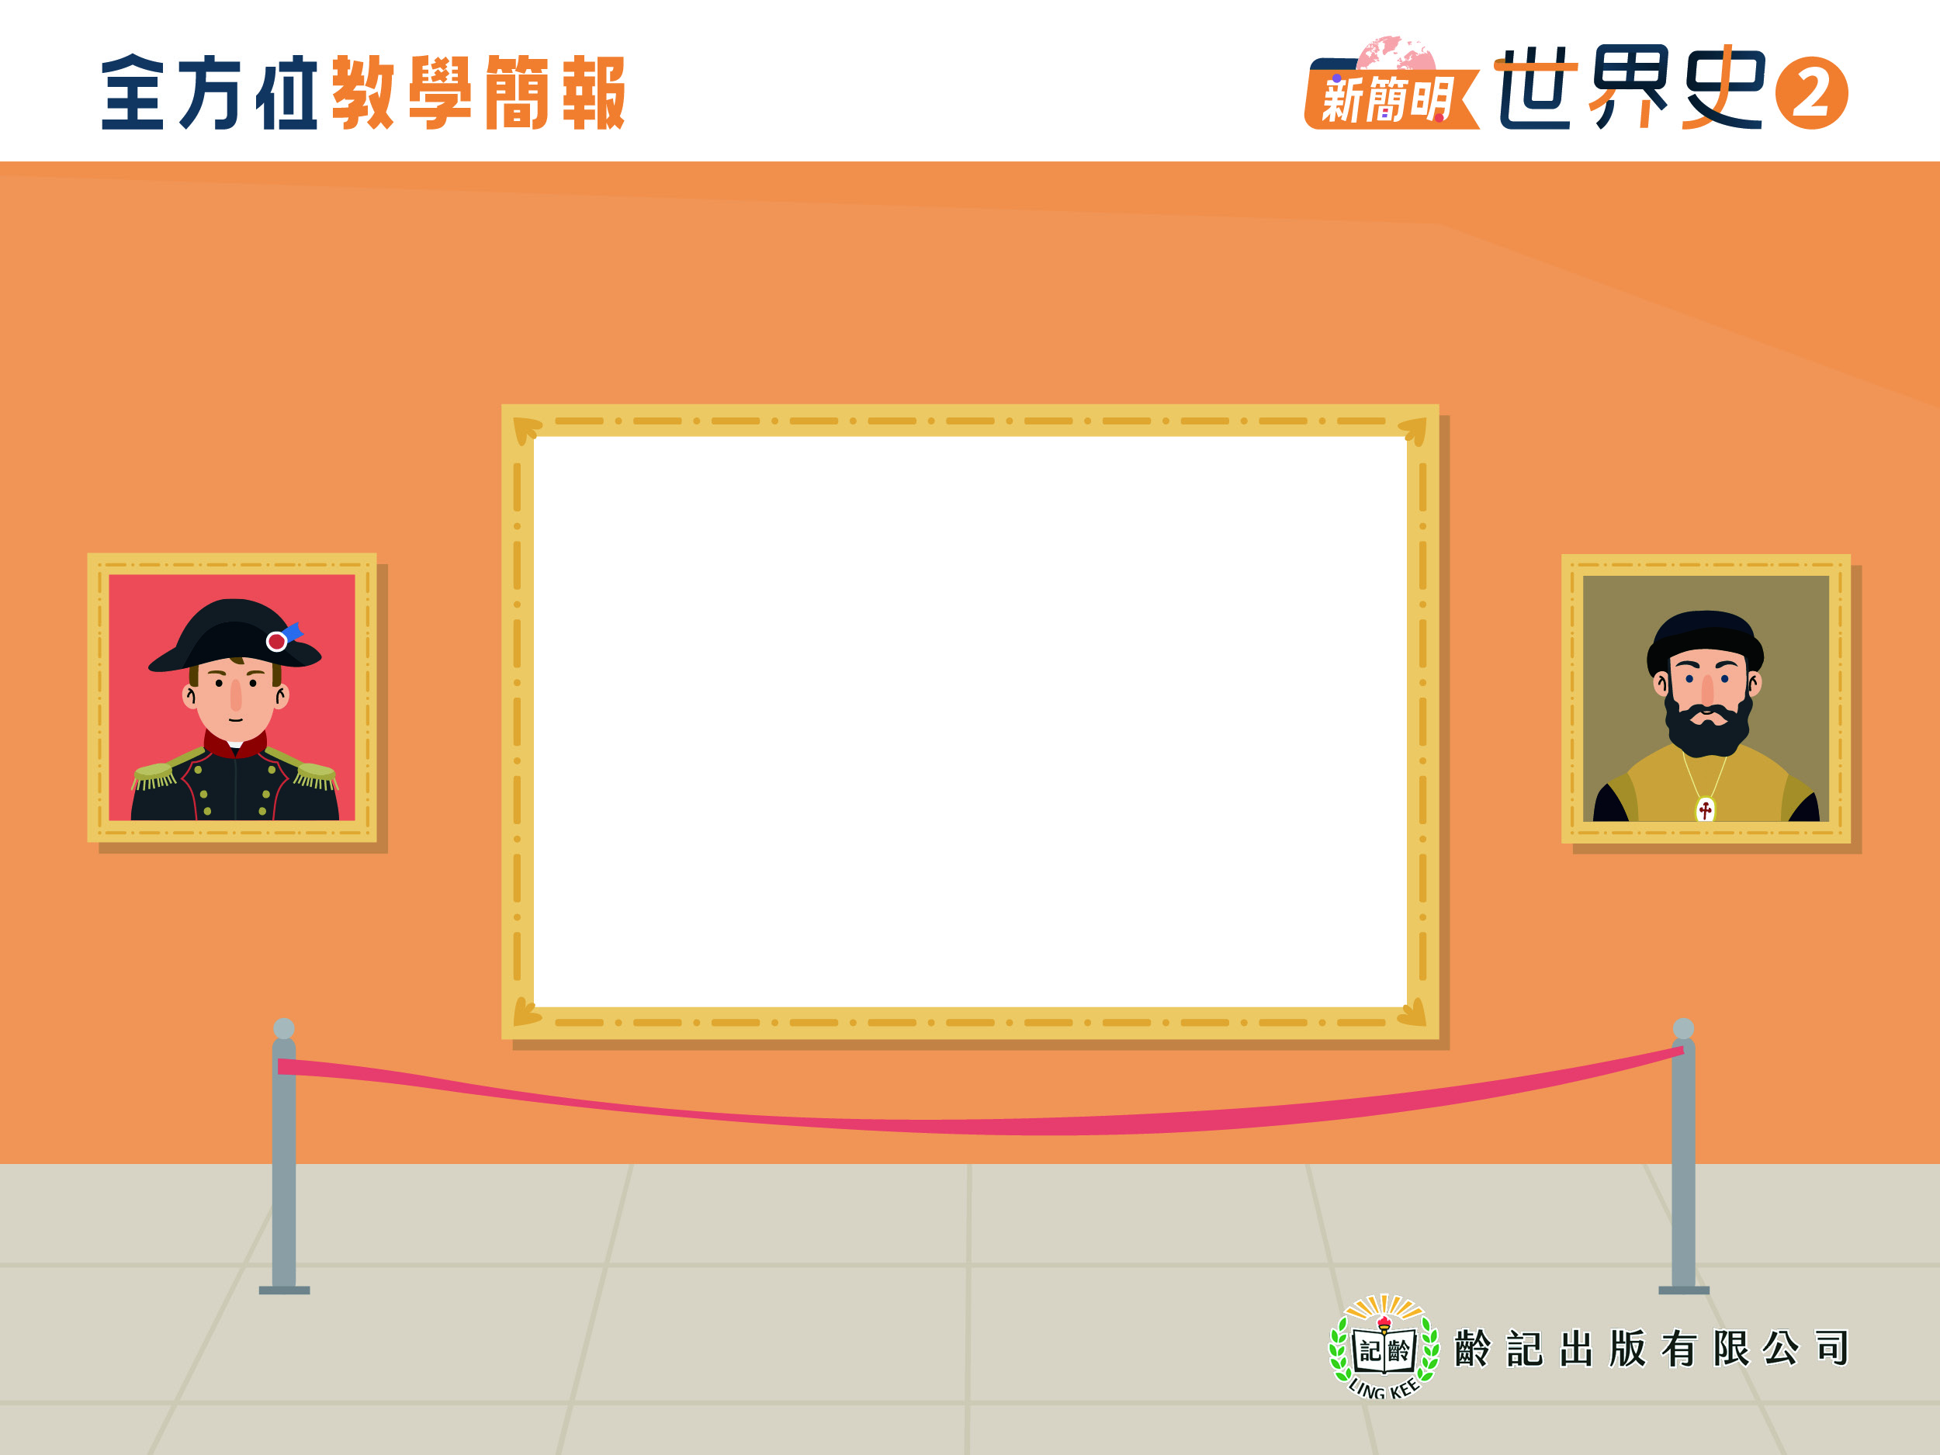
課題5 近代歐洲的興起
I 從神本走向人本：
文藝復興與宗教改革
文藝復興(2)
2上，頁11-19

Slide 2

iii. 文藝復興的特徵
2上，頁11-19

Slide 3


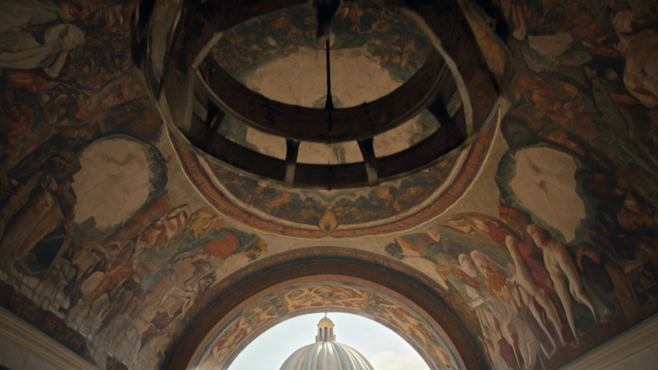
課題5
2上，頁11
重視人文主義
文藝復興雖然以復興古典文化為號召，實質上是一次思想解放運動。

Slide 4
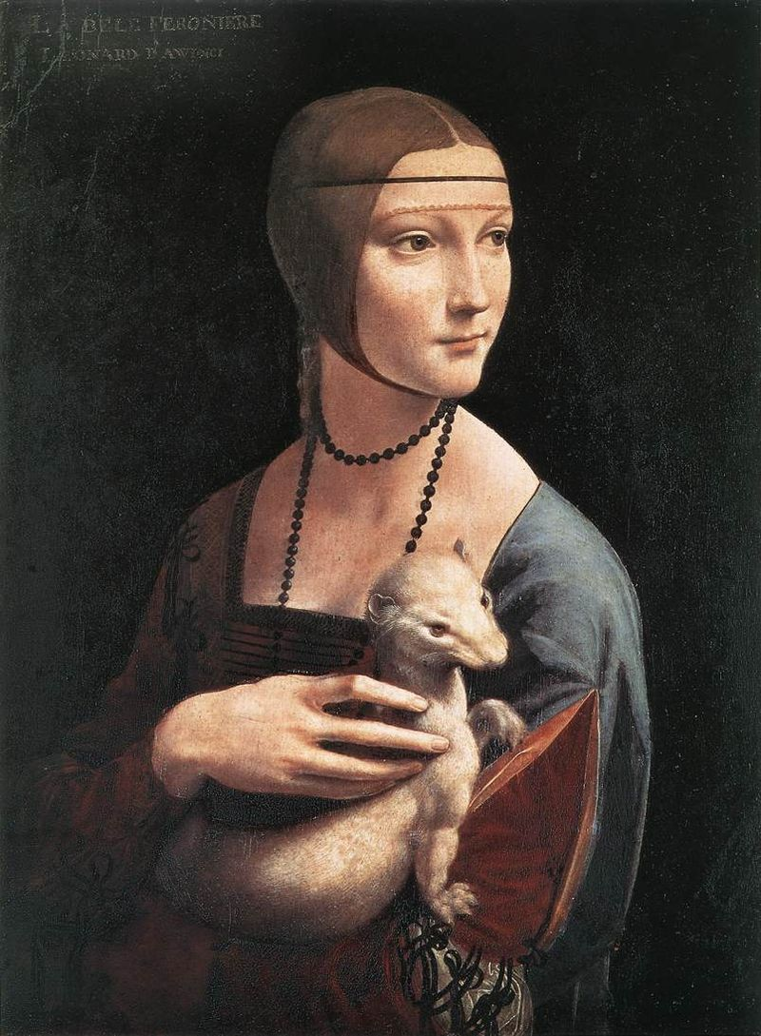
課題5
2上，頁11
文藝復興的主要精神是「人文主義」，即尊重人的價值，主張人是完美和多才多藝的。
文藝復興時期的畫作常以人為主角，圖為達文西的畫作《抱銀鼠的女子》。

Slide 5
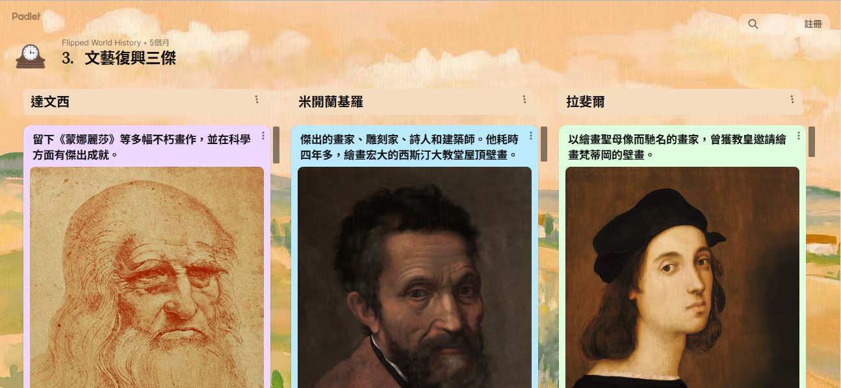

課題5
2上，頁11
當時的藝術作品題材已不再局限於天國等宗教觀念，還增添了許多世俗的內容，注重表現人的思想和感情。
文藝復興三傑

Slide 6
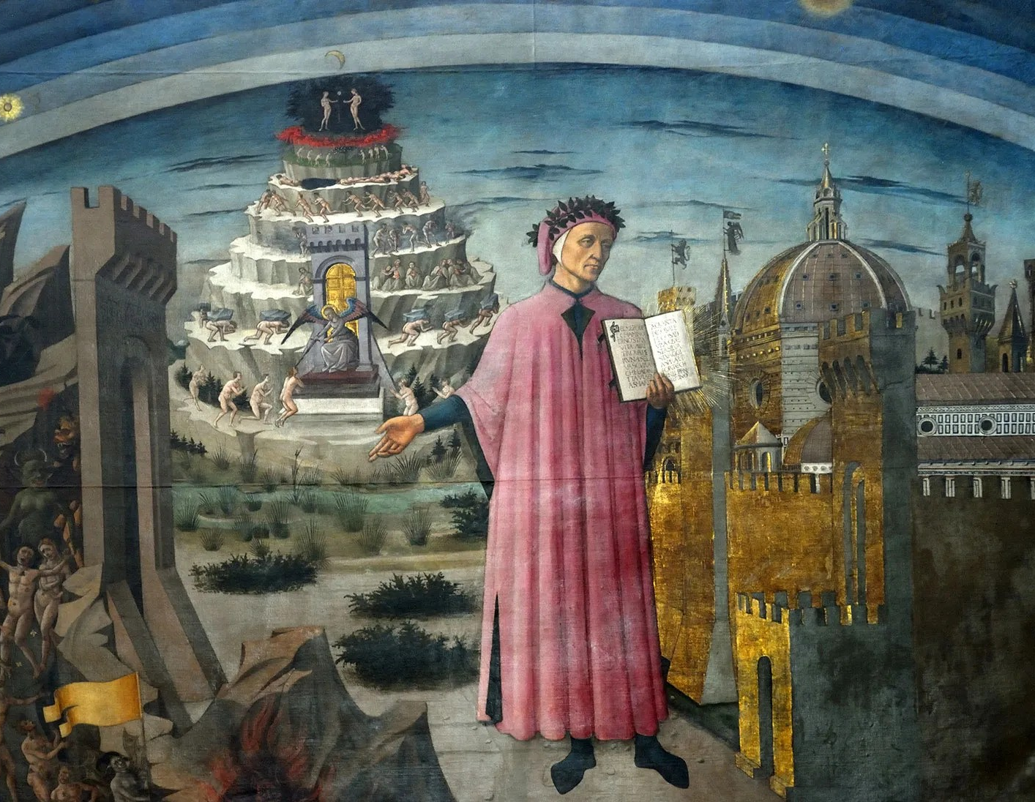
描繪但丁手持《神曲》，站在地獄之門外的畫作。
佛羅倫斯詩人但丁所著的《神曲》，是當時最具代表性的作品。
詩中描述死後的世界，揭露人世間種種罪惡，抨擊教會的腐敗。

Slide 7
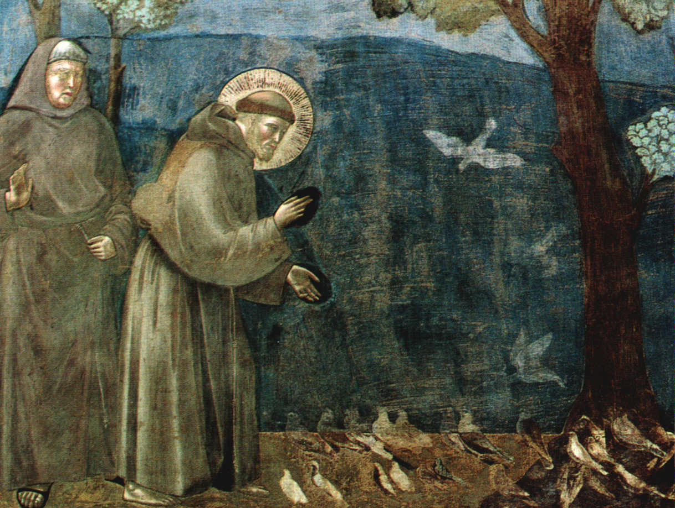
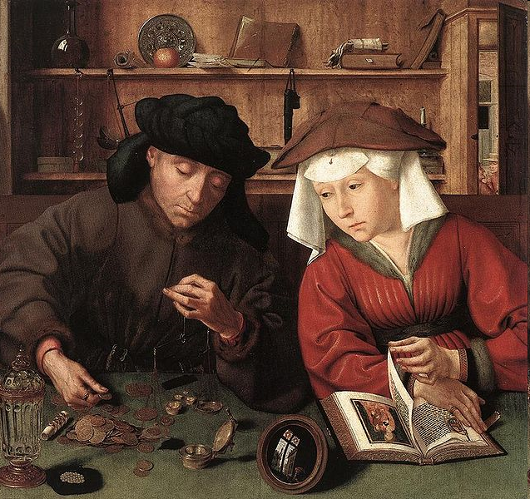
課題5
2上，頁11
而文藝復興時期的畫作生動寫實，與中古時代的藝術風格形成鮮明對比，也體現了人文主義的精神。
文藝復興時期的畫作
中古時代的畫作

Slide 8
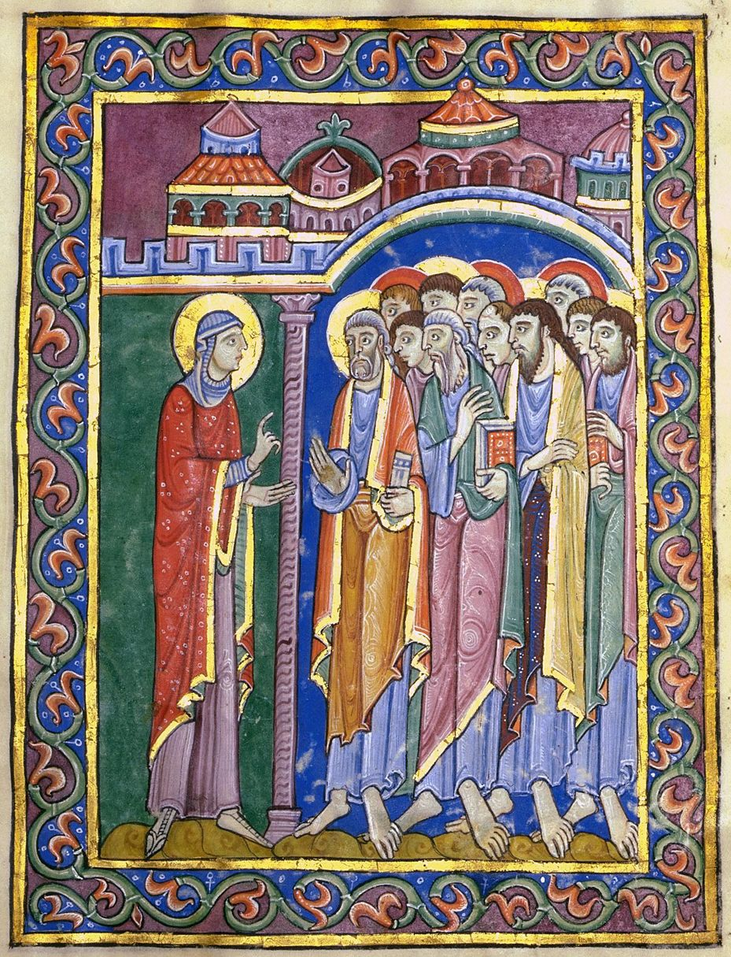
課題5
2上，頁12
中古時代與文藝復興繪畫風格的比較
中古時代的畫作
題材︰
以宗教為主
立體感︰
較平面，未能表達遠近及空間
深度人物和物件不符合比例
風格︰
用色單調
人物形象嚴肅、刻板，欠缺真實感
《宣告耶穌復活》

Slide 9
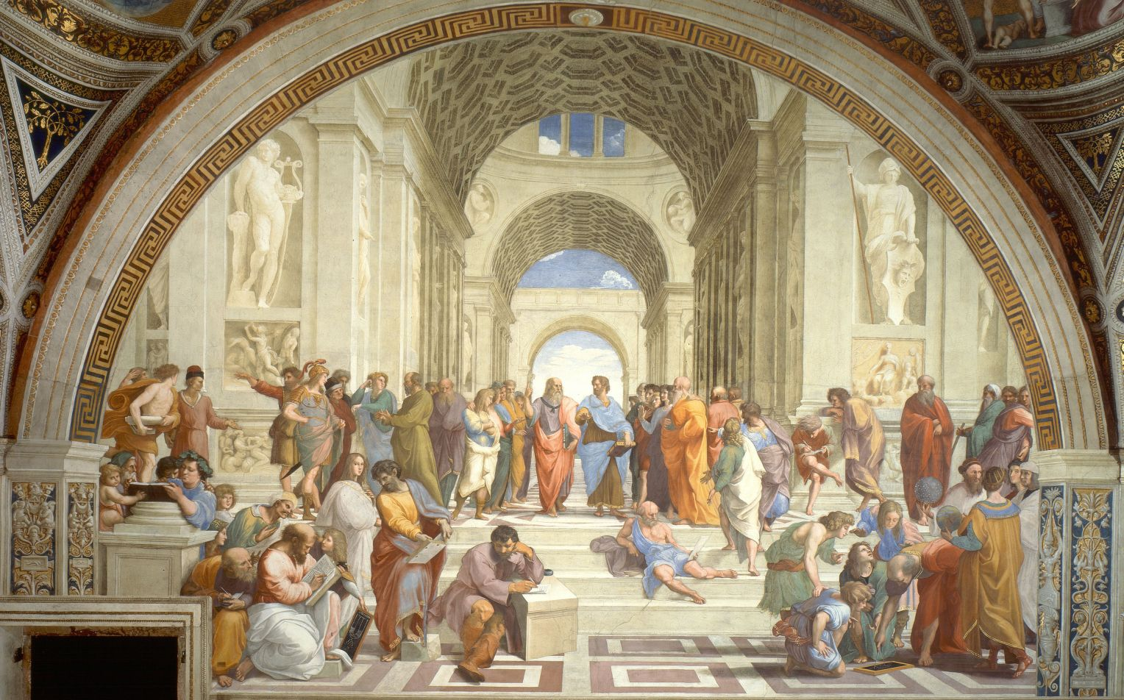
課題5
2上，頁12
文藝復興的畫作
拉斐爾的《雅典學院》
題材︰
除宗教外，也描繪世俗的人和事

Slide 10
課題5
2上，頁12
文藝復興的畫作
拉斐爾的《雅典學院》
立體感︰
利用透視法及陰影方法，展示不同距離人和物的立體感
人物和物件符合比例

Slide 11
課題5
2上，頁12
文藝復興的畫作
拉斐爾的《雅典學院》
風格︰
色彩運用較豐富
人物具立體感和真實感

Slide 12
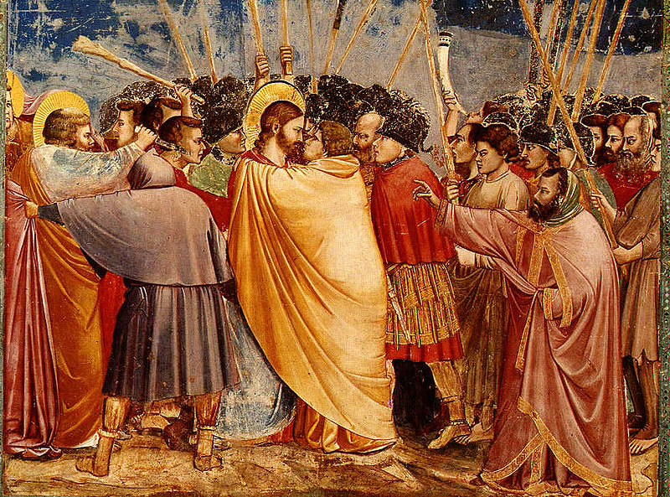
文藝復興時期的畫作《猶大之吻》
2 復興古典
文藝復興時期的思想家、藝術家從事文藝創作時，都以發揚古典文明為號召，在學習古希臘、古羅馬文明之外，也加入具有新時代特色的內涵。

Slide 13
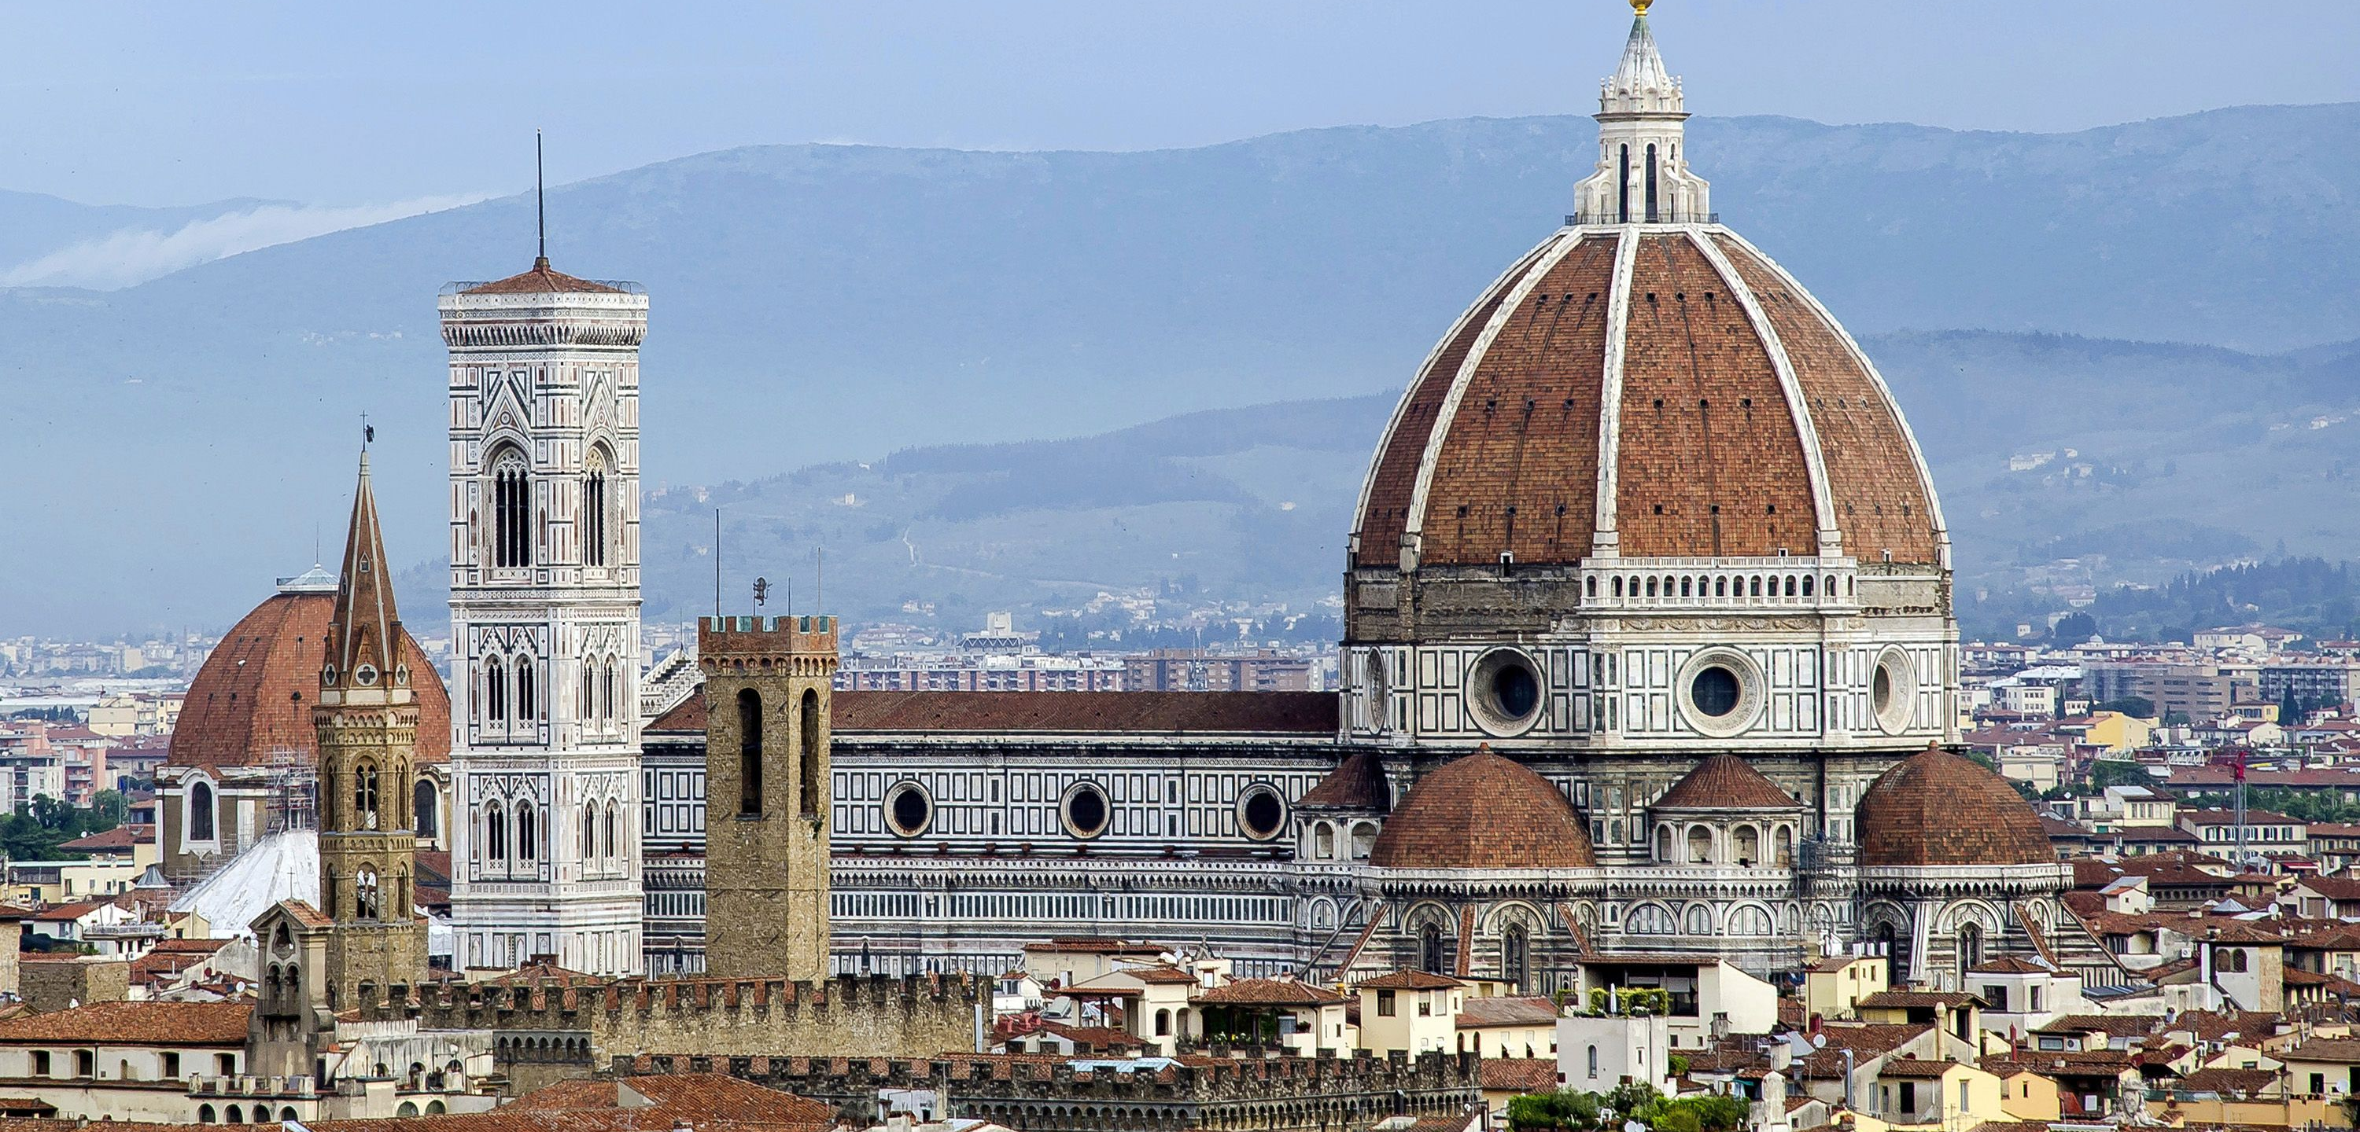
課題5
2上，頁13
建築方面，文藝復興時期的建築除了仿傚古希臘、古羅馬的藝術外，也創造了很多新式建築，例如具有高大的圓柱和圓屋頂。
建於文藝復興時期的佛羅倫斯聖母百花大教堂

Slide 14

課題5
2上，頁13
試指出聖母百花大教堂屋頂的建築特色。
圓屋頂。

Slide 15
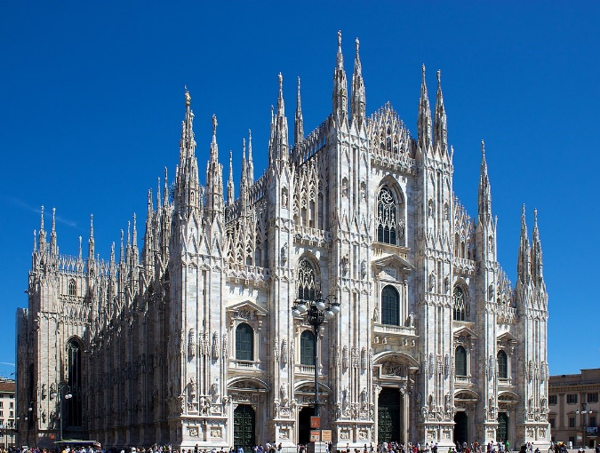
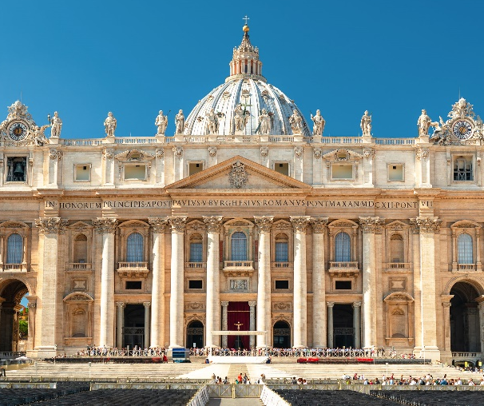
課題5
2上，頁13
中古時代與文藝復興的建築
 | 中古時代 | 文藝復興
拱門 | 尖形拱門 | 古羅馬或拱門
屋頂 | 高高的尖塔 | 圓屋頂
花窗 | 彩色玻璃鑲成花窗 | 沒有
圓柱 | 沒有 | 有

Slide 16

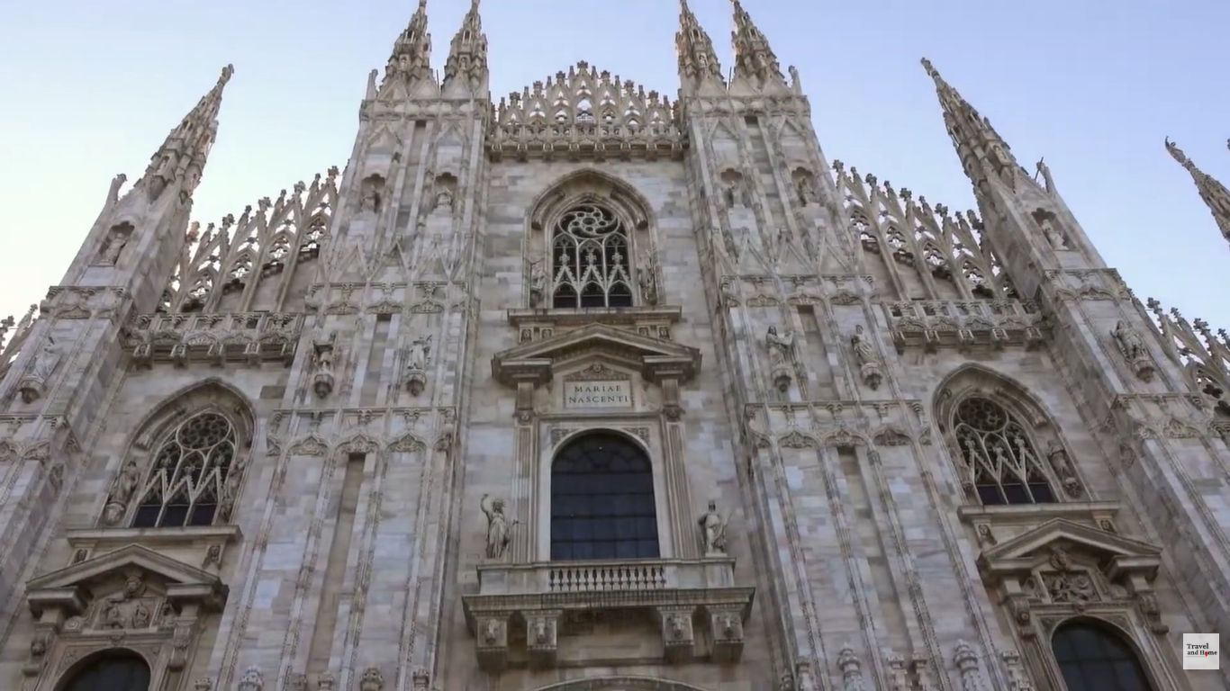
課題5
2上，頁13
YouTube影片︰米蘭主教座堂

Slide 17
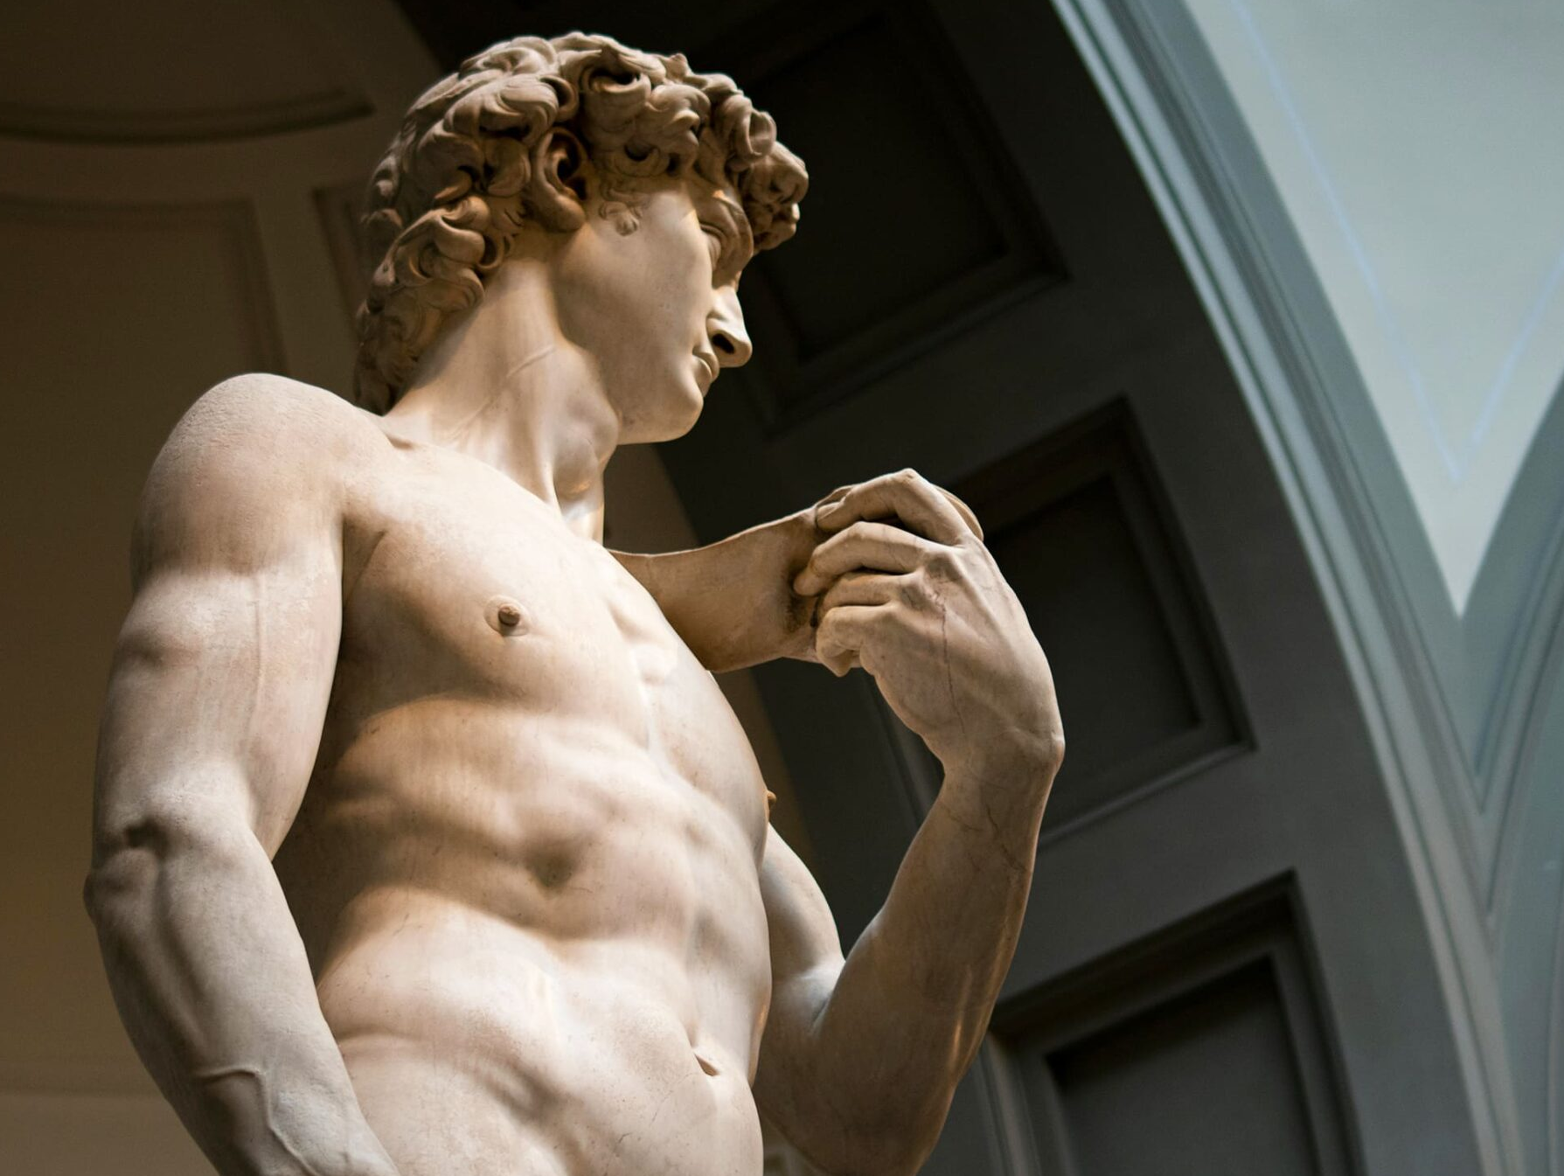
米開朗基羅的《大衛像》
雕刻
中古時代
大多裝飾在建築上
文藝復興時期
古希臘、古羅馬時代所盛行的獨立性雕像再次成為主流

Slide 18
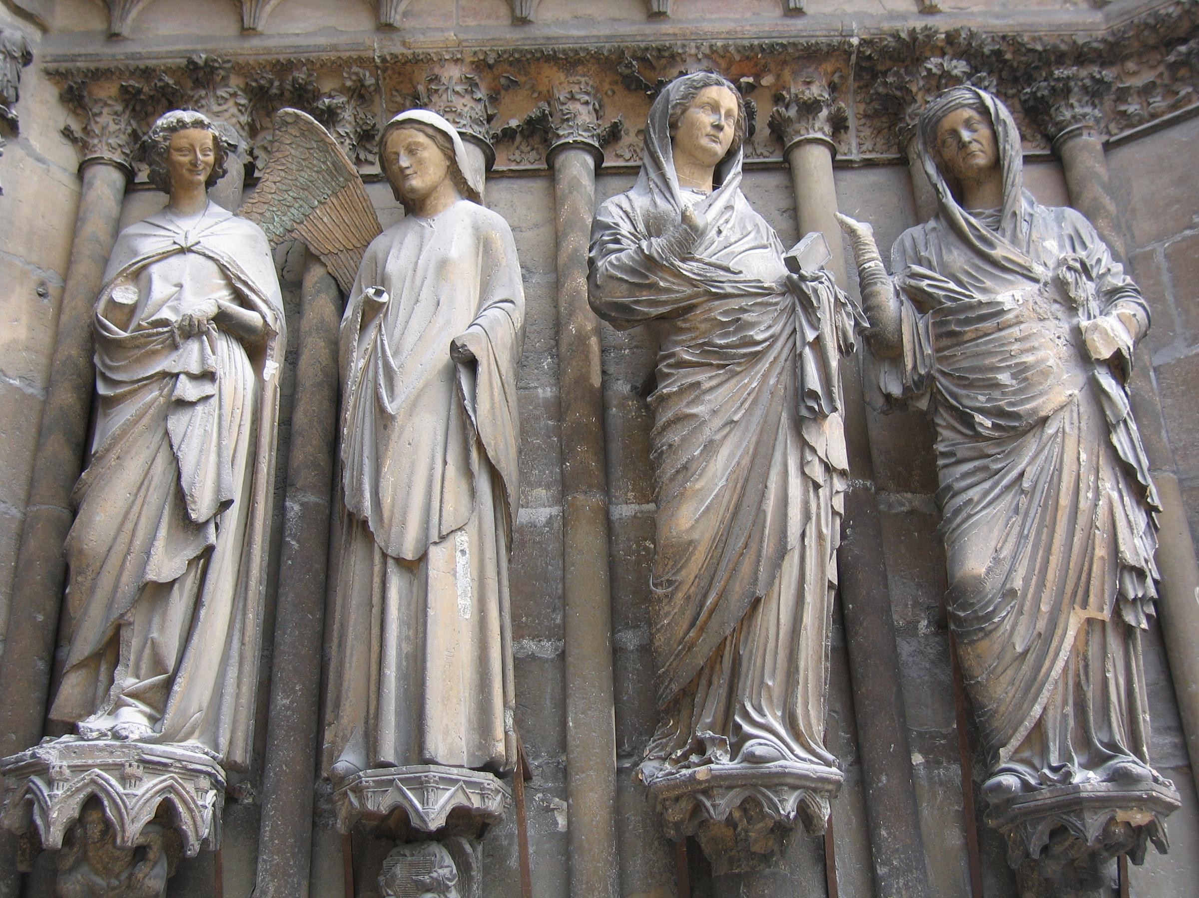
法國理姆斯大教堂的《聖母拜訪》雕刻

Slide 19
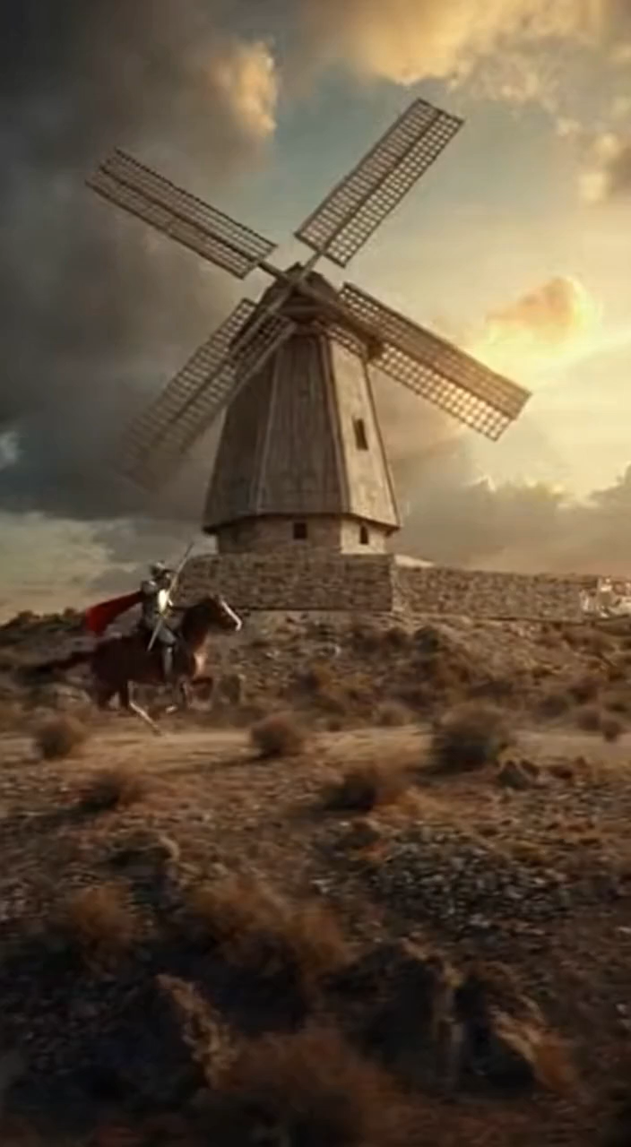
課題5
2上，頁14
3 提倡個人奮鬥
文藝復興鼓勵個人奮鬥，提倡言論和創作自由，反對各種不合理制度對人們思想的束縛。
塞萬提斯創作的《唐吉訶德》諷刺封建社會和騎士階級，同情民眾的困苦。

Slide 20
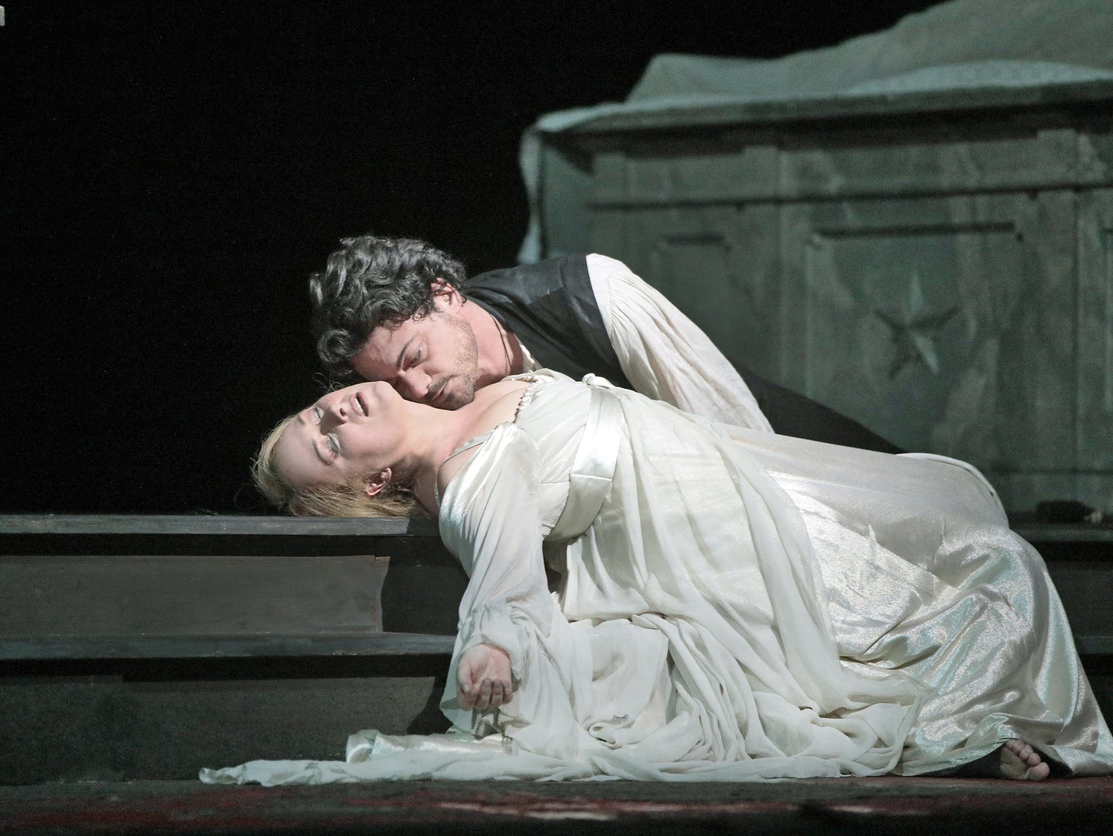
課題5
2上，頁14
英國劇作家莎士比亞的作品，便反映了16 世紀的社會黑暗面，並歌頌善良與正義。
《羅密歐與朱麗葉》舞台劇劇照

Slide 21
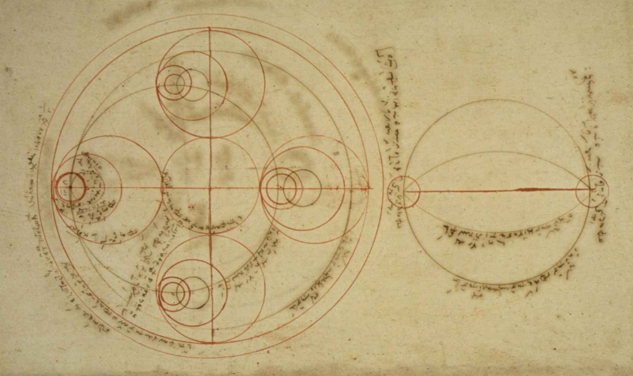
課題5
2上，頁15
4 大膽懷疑
文藝復興時期，人們都勇於對舊制度、舊文化和舊觀念提出疑問。
不少科學家開始敢於挑戰教會對事物的定論，大膽提出一些全新的科學結論。
文藝復興時期的天文研究手稿

Slide 22
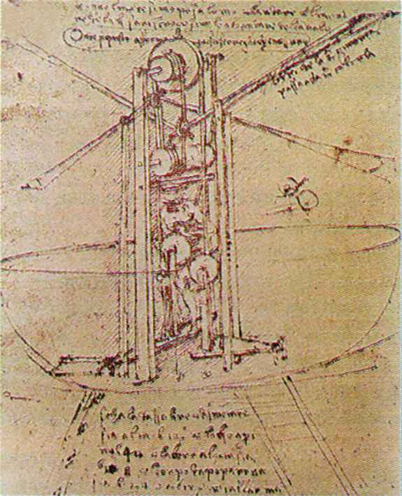
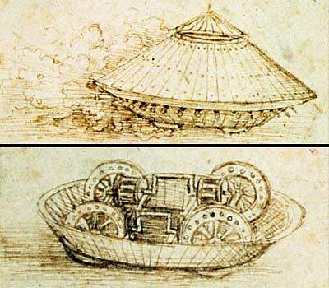
課題5
2上，頁15
達文西便留下不少軍事工程和人體解剖等科學研究。
達文西的發明草圖

Slide 23
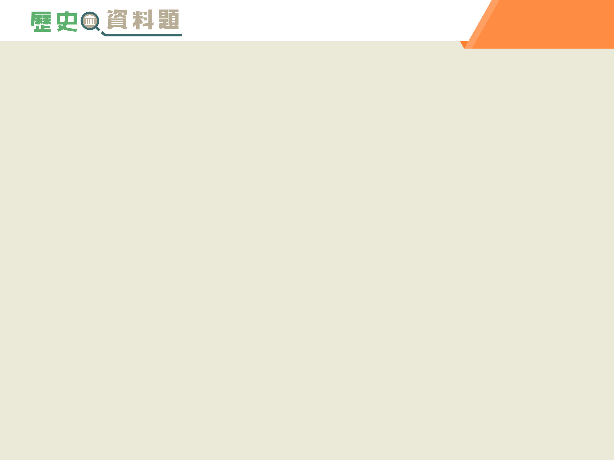

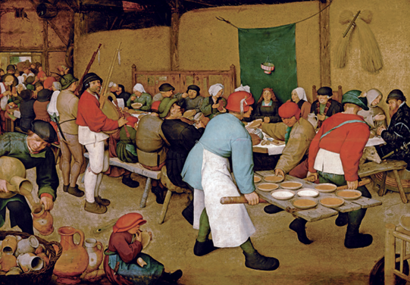
2上，頁16-17
文藝復興思想對繪畫藝術的影響
細閲以下資料，然後回答問題。
資料A 畫作《農民婚禮》

Slide 24
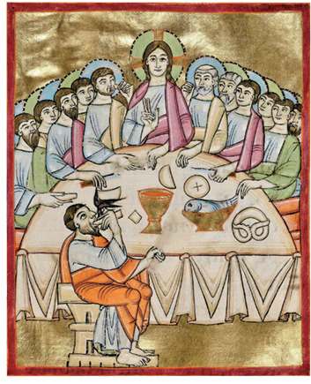
2上，頁16-17
資料B 畫作《最後的晚餐》

Slide 25
2上，頁16-17
比較資料A和B，哪幅畫作較生動寫實？試解釋你的答案。
觀察資料
資料 的畫作較生動寫實。因為它較（立體 ／ 平面），人物形象也較（刻版／寫實）。
A

Slide 26
2上，頁16-17
資料A和B的畫作在題材上有甚麼不同之處？試從資料援引線索，解釋你的答案。
分析、比較資料
資料A的畫作以（宗教故事／世俗生活）為題材。因為它描繪了_______舉行婚禮的情形。而資料B則以 （宗教故事／世俗生活）為題材，描繪_________________ 進行最後晚餐的情形。
農民
耶穌及門徒

Slide 27
2上，頁16-17
3. 試就你所知，指出資料A和B分別是哪個時期的作品。
分析資料
資料A屬於文藝復興時期的作品，資料B屬於中古時代的作品。

Slide 28

2上，頁16-17
4. 承上題，解釋兩個時期的畫作出現不同題材的原因。
解釋原因
資料A的畫作屬於哪個時期？當時的主要精神是甚麼？
比較兩幅畫作的時期，教會的影響力出現甚麼變化？
資料A畫作創作於文藝復興時期，當時的主要精神為人文主義，重視人的價值。而創作於中古時代的資料B畫作，當時的題材都以宗教為主。因此，資料A畫作以平民為描繪對象，以世俗生活為題，不再局限於資料B畫作的宗教內容。

Slide 29

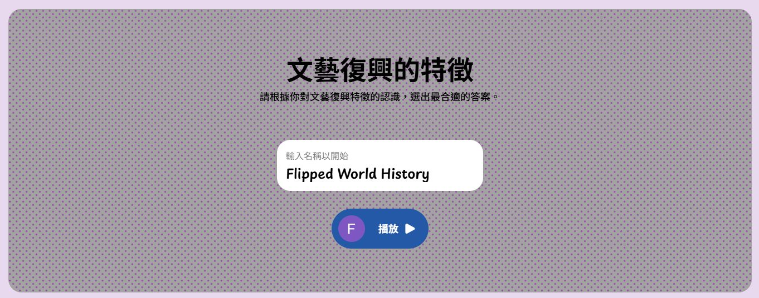

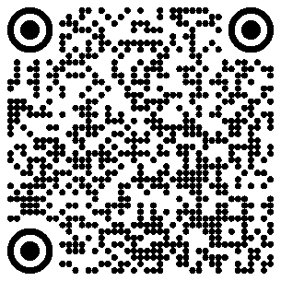
課題5
2上，頁11-19

